Slide 1

Engineering Interpretable
Cognitive Computing Systems
Diss-Kurzcheck | 15.08.2018 | Jacqueline Büttner

Slide 2
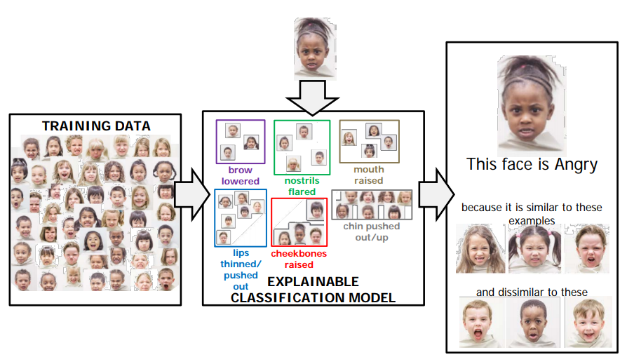
Explainable Artificial Intelligence
https://www.darpa.mil/attachments/XAIProgramUpdate.pdf
Notes:
http://explainablesystems.comp.nus.edu.sg/wp-content/uploads/2018/03/XAI%20for%20IUI%202018.pdf

Slide 3
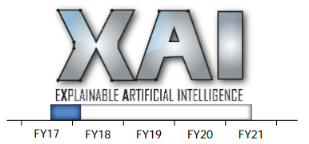
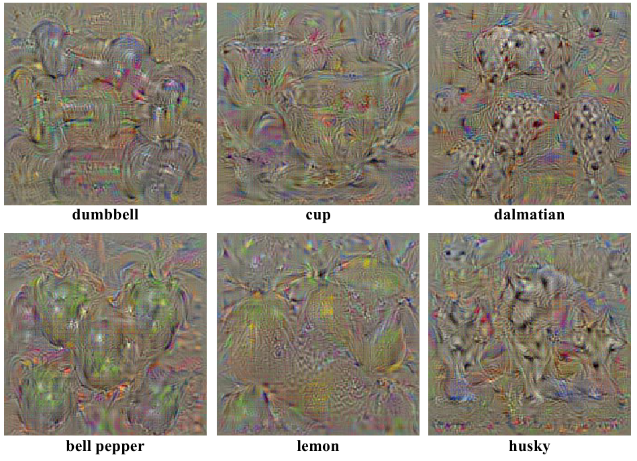
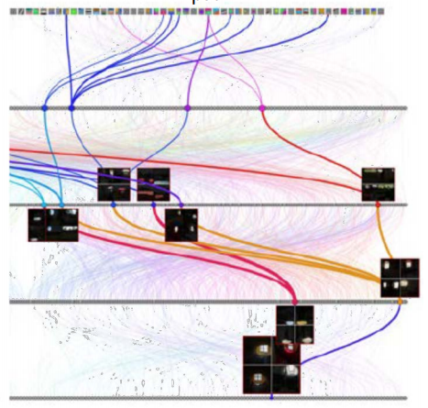
Explainable Artificial Intelligence
Viele Begriffe in der Literatur, keine klaren Abgrenzungen
Viel Literatur zur Erklärung
mittels Visualisierung von Aktivierungen
Einfluss von Features
Vergleich von
Beispielen
https://www.darpa.mil/attachments/XAIProgramUpdate.pdf
Simonyan, K., Vedaldi, A. & Zisserman, A., 2014. Deep inside convolutional networks: Visualising image classification models and saliency maps. In International Conference on Learning Representations ICLR 2014.
Notes:
DARPA Defence Advanced Research Projects Agency : to make pivotal investments in breakthrough technologies for national security.

Slide 4
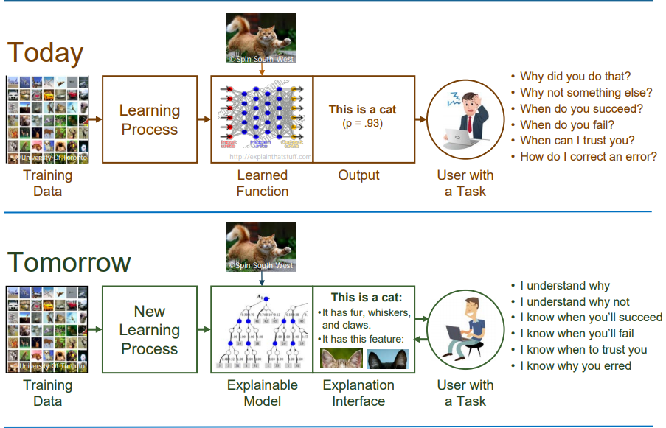
Erklärbarkeit nach DARPA
https://www.darpa.mil/attachments/XAIProgramUpdate.pdf

Slide 5
Interpretierbarkeit, Erklärbarkeit, Verständlichkeit

Slide 6
Debugging Cognitive Computing Systems
Wie korrigiere ich einen Fehler?
Wie bemerke ich überhaupt, dass es einen Fehler gibt?
Wie kann ich heraus finden wo die Ursache eines Fehlers liegen könnte?
Wie kann ich beschreiben unter welchen (zunächst impliziten) Annahmen das Modell erstellt wurde?
Wie vermeide ich Fehler?
Wie kann ich Trainingsdaten passend sammeln bzw. beurteilen?
Wie kann ich Real-Welt-Bedingungen von Beginn an besser verstehen?
Wie kann man Stakeholder früher ins Boot holen / involvieren?

Slide 7
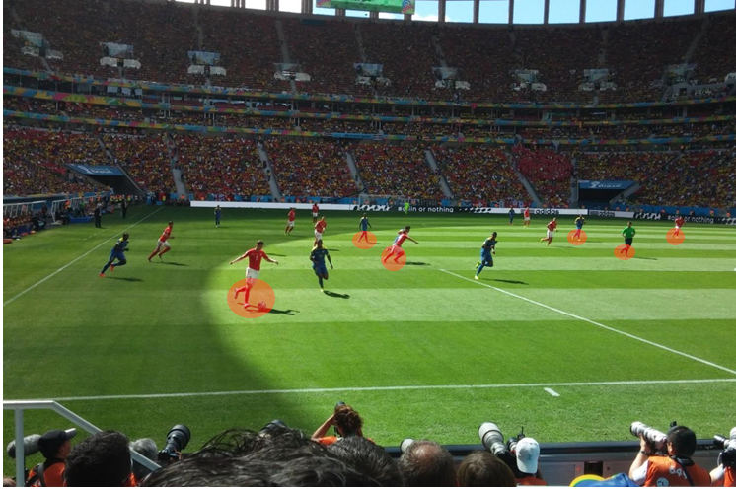
Fragestellungen
Wie komme ich zu einer guten Einschätzung der realen Bedingungen (Lichtverhältnisse, Schnee)?
Wie bringe ich das Vorwissen in das Modell ein (Mensch ist komplizierter als Beine)?
Wie kann ich vorgehen, wenn ich für ein (Teil-)Problem bereits eine Lösung habe?
Wie kann ich von vorn herein
ein interpretierbares Modell
erstellen, das sich leicht
„debuggen“ lässt?
Kann ich ein Modell mit hoher
Genauigkeit zu einem
erklärbaren Modell transferieren?
Wie reduziere ich Komplexität?
Notes:
http://explainablesystems.comp.nus.edu.sg/wp-content/uploads/2018/03/XAI%20for%20IUI%202018.pdf

Slide 8
Hypothesen
Die Interpretierbarkeit eines Modells hängt maßgeblich von
der Komplexität des statistischen Modells
dem Verständnis der Fachdomäne
ab.
Die Komplexität eines Modells kann durch eine Verringerung der Anzahl der geschätzten Freiheitsgrade reduziert werden.
Das Verständnis der Fachdomäne kann durch Interaktion mit den Daten und / oder dem Modell verbessert werden.
Dies kann man erreichen durch
Aufteilen in mehrere Modelle mit höherer Spezialisierung
Iteratives Entwickeln der Merkmale
Kodieren von Vorwissen im Modell
Transfer Lernen zu leichter interpretierbaren Modellen
?

Slide 9
Nächste Schritte
Literature Review
Themengebiete
Encoding previous knowledge for machine learning
Reducing the complexity of machine learning systems
Explainable/ Interactive machine learning
Weitere Kategorisierung
Relevante Konferenzen, Autoren
Verfeinerung und Eingrenzung der Hypothesen
Entwicklung eines Setting für die Validierung

Slide 10
Interaktives, iteratives Entwickeln
Einflussfaktoren für Ausgabe
Thesen Generierung für Black Box Modell
Das Modell kann nur gut ausgeleuchtete Spieler erkennen
Das Modell basiert auf zwei nebeneinander liegenden „Strichen“
Notes:
http://explainablesystems.comp.nus.edu.sg/wp-content/uploads/2018/03/XAI%20for%20IUI%202018.pdf

